Slide 1
Artificial Intelligence 人工智能实验
朴素贝叶斯
中山大学计算机学院
2025年春季

Slide 2
目录
1. 理论课内容回顾
1.1 贝叶斯原理
1.2 朴素贝叶斯
1.3 朴素贝叶斯应用实例
2. 实验任务
2.1 垃圾邮件分类任务
3. 作业提交说明

Slide 3
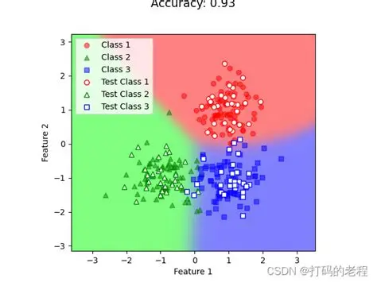
1.1 贝叶斯定理
贝叶斯分类是一类分类算法的总称，这类算法以贝叶斯定理为基础。朴素贝叶斯(Naive Bayes)分类是贝叶斯分类中最简单、最常见的方法。

Slide 4
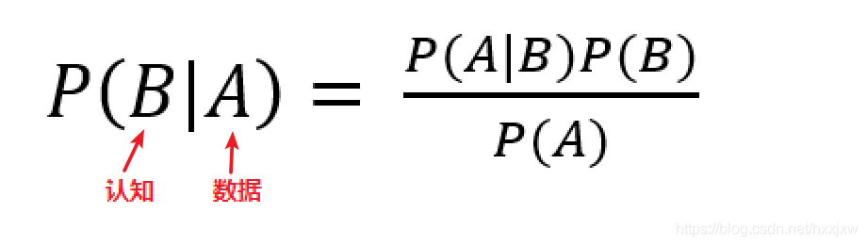
1.1 贝叶斯定理
贝叶斯定理基本概念引入
贝叶斯定理是基于假设的先验概率、给定假设下观察到不同数据的概率，提供了一种计算后验概率的方法。
先验概率：事件发生前的概率，基于历史数据统计
后验概率：事件发生后的概率，基于先验概率求得的反向条件概率
条件概率：一个事件发生后另一事件发生概率，基于历史数据统计
条件概率
先验概率
A的后验概率

Slide 5
1.2 朴素贝叶斯
朴素贝叶斯
算法核心
对于给定的待分类样本，求解此样本出现条件下各类别出现的概率，哪个最大就认为此待分类样本属于哪个类别
条件独立假设
朴素：假定所有输入事件之间相互独立，可以有效简化概率计算
朴素贝叶斯就是在假设待分类项的各属性互相独立的情况下构造出来的分类算法

Slide 6
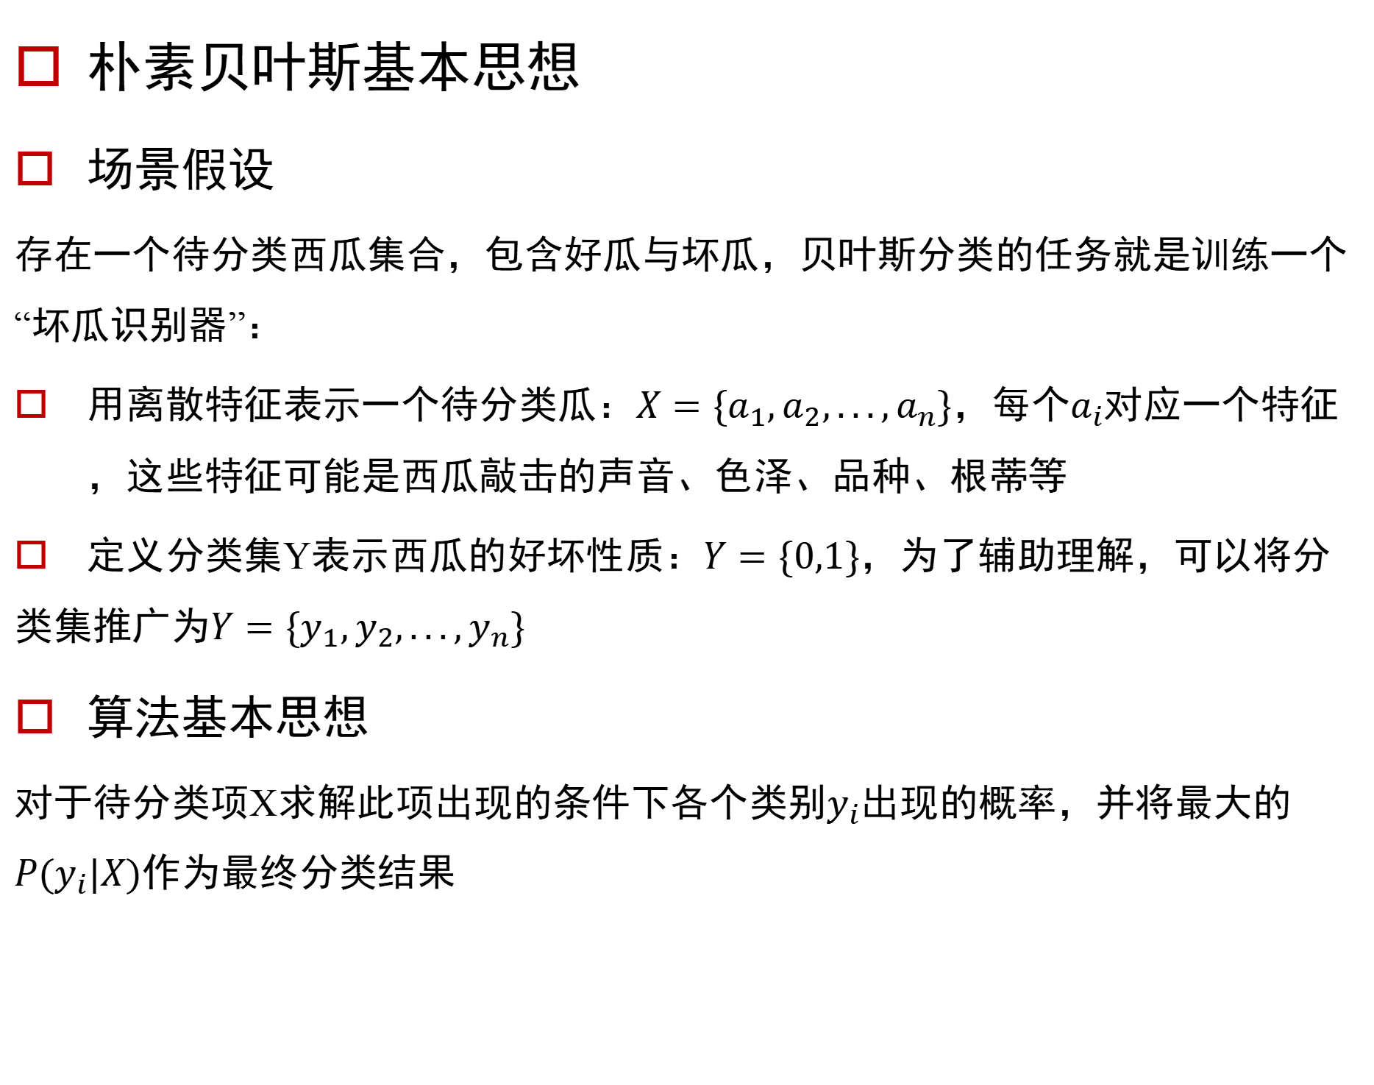
1.2 朴素贝叶斯
朴素贝叶斯基本思想
场景假设
存在一个待分类西瓜集合，包含好瓜与坏瓜，贝叶斯分类的任务就是训练一个“坏瓜识别器”：
用离散特征表示一个待分类瓜：$X=\{a_{1},a_{2},...,a_{n}\}$，每个$a_{i}$对应一个特征，这些特征可能是西瓜敲击的声音、色泽、品种、根蒂等
定义分类集Y表示西瓜的好坏性质：$Y=\{0,1\}$，为了辅助理解，可以将分 类集推广为$Y=\{y_{1},y_{2},...,y_{n}\}$
算法基本思想
对于待分类项X求解此项出现的条件下各个类别$y_{i}$出现的概率，并将最大的${P(y}_{i}|X)$作为最终分类结果

Slide 7
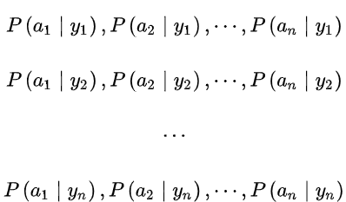
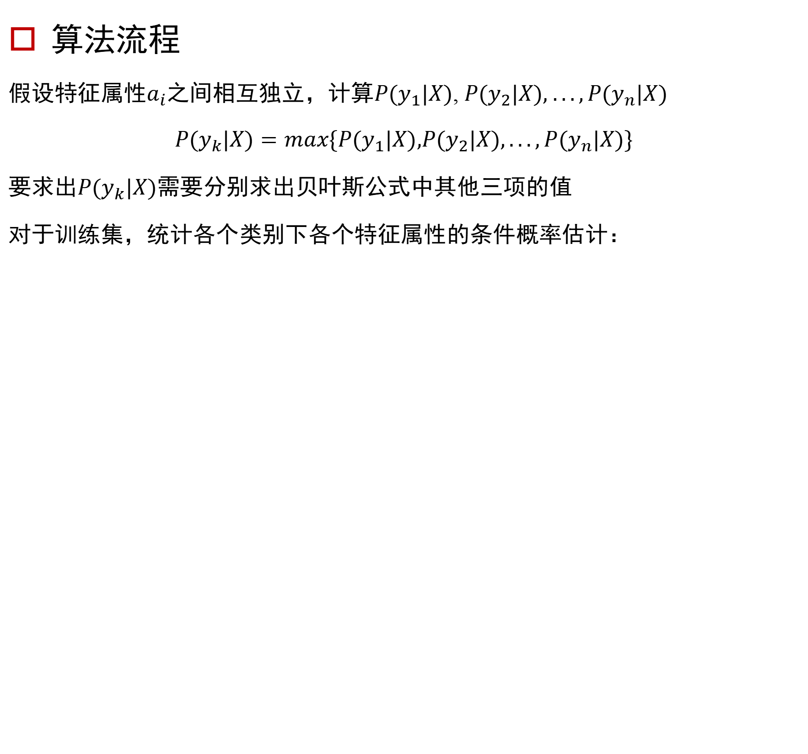
1.2 朴素贝叶斯
算法流程
假设特征属性$a_{i}$之间相互独立，计算${P(y}_{1}|X)$,${ P(y}_{2}|X), {...,P(y}_{n}|X)$
${P(y}_{k}|X)=max\{{P(y}_{1}|X)$,${P(y}_{2}|X),...,{P(y}_{n}|X)\}$
要求出${P(y}_{k}|X)$需要分别求出贝叶斯公式中其他三项的值
对于训练集，统计各个类别下各个特征属性的条件概率估计：

Slide 8

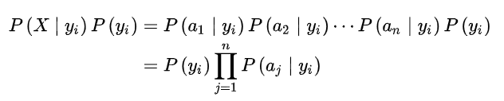


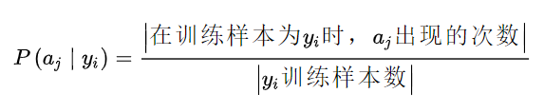
1.2 朴素贝叶斯
算法流程
根据贝叶斯公式
分子部分
由于特征属性之间相互独立，所以进一步推出
整理得到
通常是常数固定的

Slide 9
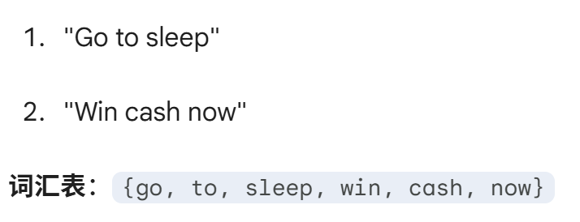
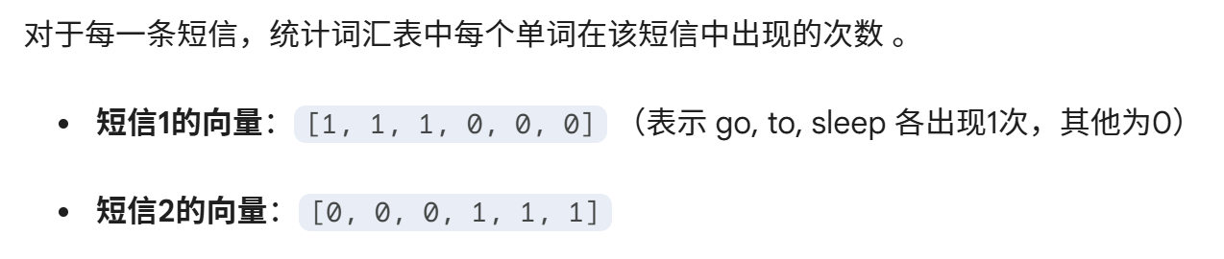
1.3 朴素贝叶斯应用实例
多项式vs伯努利朴素贝叶斯
文本特征提取
词袋模型(Bag of Words, BoW)将所有单词装进一个集合袋子中，不考虑语法和语序，各单词之间相互独立，只记录每个单词出现频次
例如：假设一个数据集中仅包含两条短信

Slide 10
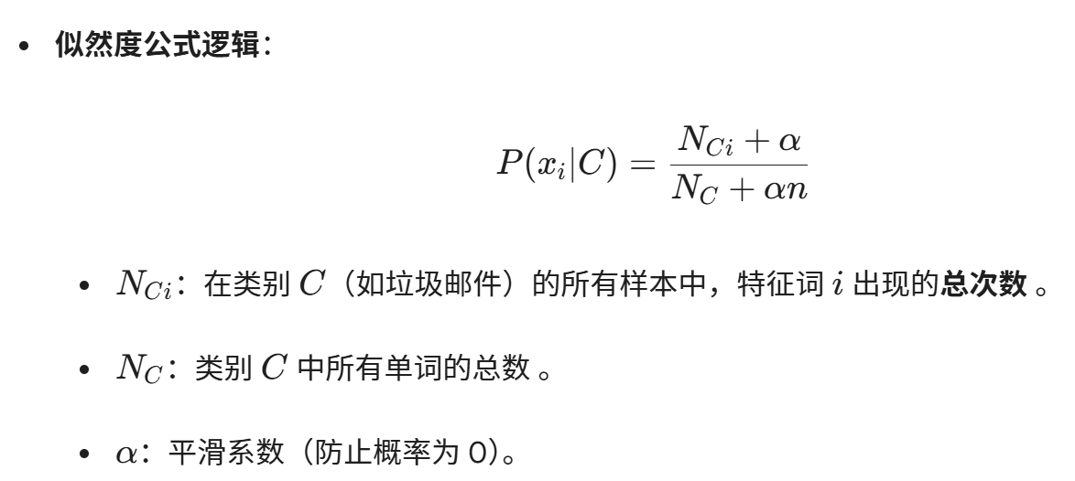
1.3 朴素贝叶斯应用实例
多项式朴素贝叶斯
多项式朴素贝叶斯 (MultinomialNB)的似然度公式是基于多项式分布定义的 。多项式分布的本质就是统计“多次独立试验中各结果出现的次数”，因此它在数学逻辑上必须依赖词频（词袋模型） 。
Sklearn库中对应于 MultinomialNB()工具，其中可调参数alpha默认值为1，模型调优时可做适当修改

Slide 11
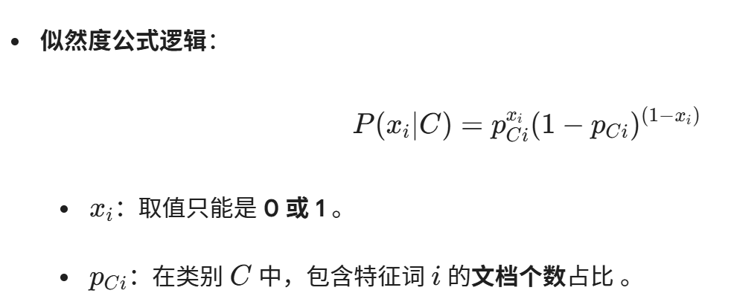
1.3 朴素贝叶斯应用实例
伯努利朴素贝叶斯
伯努利朴素贝叶斯 (BernoulliNB)似然度公式基于伯努利分布（0-1分布） 。它假设每个特征都是一个二值随机变量，因此在数学定义上必须依赖有无状态（词集模型） 。
Sklearn库中对应于 BernoulliNB()
增加参数binarize，可以是数值或者不输入。不输入时BernoulliNB认为每个数据特征已经是二元的。否则，小于binarize的会归为一类，大于binarize的会归为另外一类。

Slide 12
2 垃圾邮件分类任务
基于朴素贝叶斯的 SMS 垃圾邮件分类
短信垃圾过滤是文本分类的经典应用场景。本实验要求同学们在理解词袋模型与朴素贝叶斯的前提下，完成从数据加载、特征构建、模型训练到测试集评估的完整流程。
数据集说明
使用SMS Spam Collection数据集spam.csv ，包含约 5574 条英文短信
`ham`：正常短信
`spam`：垃圾短信
第一列为标签，第二列为短信原文；CSV 中可能存在多余空列，只使用前两列即可
https://www.kaggle.com/datasets/uciml/sms-spam-collection-dataset

Slide 13
2 垃圾邮件分类任务
基于朴素贝叶斯的 SMS 垃圾邮件分类
实验流程
1. 读取数据：正确解析标签与文本，去除无效行（如文本为空）。
2. 划分数据集：将数据划分为 **训练集** 与 **测试集**（建议比例如 80% / 20%），并使用 `stratify`（或等价方式）进行 分层抽样，使训练集与测试集中 `ham` / `spam` 比例与全集一致。
3. 特征表示：采用 词袋模型（Bag of Words），使用 `sklearn` 的 `CountVectorizer`（或自实现等价逻辑）将短信转为 词频型特征向量
4. 分类器：使用 多项式朴素贝叶斯（`MultinomialNB`）完成二分类；默认可采用 拉普拉斯平滑。

Slide 14
2 垃圾邮件分类任务
基于朴素贝叶斯的 SMS 垃圾邮件分类
实验报告要求
在 测试集上输出以下评估结果：
1. 混淆矩阵
- 行表示 **真实标签**，列表示 **预测标签**；
2. 性能评估**
- 整体准确率（Accuracy）；
- 分类报告：每一类（`ham`、`spam`）的 Precision、Recall、F1-score（可使用 `sklearn.metrics.classification_report` 或自行计算）；
- 结合类别不平衡，用 1～2 句话简要说明：若垃圾短信 Recall偏低，在实际应用中可能带来什么问题（如漏检垃圾邮件）。

Slide 15
3. 作业提交说明
压缩包命名为：“学号_姓名_作业编号”，例：20250414_张三_实验4。
每次作业文件下包含两部分：code文件夹和实验报告PDF文件。
code文件夹：存放实验代码；
PDF文件格式参考发的模板。
如果需要更新提交的版本，则在后面加_v2，_v3。如第一版是“学号_姓名_作业编号.zip”，第二版是“学号_姓名_作业编号_v2.zip”，依此类推。

